Slide 1
TRABAJO DE TITULACIÓN, PREVIO A LA OBTENCIÓN DEL TÍTULO DE INGENIERÍA EN FINANZAS Y AUDITORÍA
TEMA: ESTUDIO SOCIO-ECONÓMICO DEL USO Y DESTINO DEL BONO DE DESARROLLO HUMANO EN LA PROVINCIA DE PICHINCHA. PERÍODO 2010–2015
AUTORAS:
MÉNDEZ MEDINA RUTH BETSABET
MALES CANDO LORENA PAOLA
DIRECTOR:
ECON. OSCAR ENRIQUE PEÑAHERRERA CARRILLO

Slide 2
El Bono de Desarrollo Humano es una transferencia monetaria condicionada mensual de 50,00 USD, que lo reciben las representantes de los núcleos familiares, que se encuentran bajo la línea de pobreza establecida por el Ministerio de Coordinación de Desarrollo Social de acuerdo a los resultados obtenidos del Registro Social.

Slide 3
OBJETIVO GENERAL
Analizar si existe una mejora socio-económica de los usos y destinos de acuerdo a la corresponsabilidad que establece el Bono de Desarrollo Humano en la provincia de Pichincha. Período 2010-2015.

Slide 4
OBJETIVOS ESPECÍFICOS
Revisar información concerniente a la naturaleza y proceso del Bono de Desarrollo Humano.
Evaluar las teorías de soporte y los temas referentes al proyecto de investigación.
Aplicar un estudio empírico para identificar el uso y destino del Bono de Desarrollo Humano en la provincia de Pichincha.
Analizar el cumplimiento de la corresponsabilidad del Bono de Desarrollo Humano en la provincia de Pichincha.

Slide 5
HIPÓTESIS
El Bono de Desarrollo Humano aumenta los niveles de educación y salud de los beneficiarios de la provincia de Pichincha.

Slide 6
VARIABLES E INDICADORES
Pregunta | Variables | Indicadores | Técnica |  | Fuente
¿El Bono de Desarrollo Humano ha incrementado la escolaridad y la cobertura de salud de los beneficiarios en la provincia de Pichincha? | Educación | Asistencia | Investigación documental | Ministerio de Educación
 |  | Abandono | Investigación documental | Ministerio de Educación
 | Salud | Control de Vacunas Mensual (0 - 2 años) | Investigación de campo | Encuesta
 |  | Control de Vacunas Semestral (2 -5 años) | Investigación de campo | Encuesta

Slide 7
EVOLUCIÓN DEL BONO DE DESARROLLO HUMANO
Año | Presidente | Nombre del programa | Características | Beneficiarios | Monto
1998 | Jamil Mahuad | -Bono Solidario -Beca Escolar | Se creó el ‘‘Bono Solidario’’ para compensar la eliminación de los subsidios del gas y la electricidad. | Madres de familia | $15,10 mensual equivale a S/.379.000
 |  |  |  | Personas de la tercera edad y personas con discapacidad. | $7,60 mensual equivale a S/.190.700
2003 - 2006 | Lucio Gutiérrez | Se unificaron los subsidios del Bono Solidario y Beca Escolar, convirtiéndose en: Bono de Desarrollo Humano | Se expide el Manual Operativo en el cual se establece como subsidio monetario condicionado. | Madres de familia | $15,10 mensual
 |  |  |  | Personas de la tercera edad y personas con discapacidad. | $11,50 mensual

Slide 8
Año | Presidente | Nombre del programa | Características | Beneficiarios | Monto
2007 | Rafael Correa | Bono de Desarrollo Humano | Se incrementó el valor de este subsidio para aquellas familias que se ubiquen en el primer y segundo quintil más pobre. | Para cada uno de los tres grupos beneficiarios se entregaba el valor de: | $30,00 mensual
2009 |  |  | Se incrementa el valor de este programa y se implementan controles para la incorporación y exclusión de los beneficiarios. | Para cada uno de los tres grupos beneficiarios se entregaba el valor de: | $35,00 mensual
2013 |  |  | Se incrementa el valor de este programa. | Madres de familia | $50,00 mensual
 |  |  |  | Personas de la tercera edad – 65 años en adelante | $50,00 mensual
 |  |  |  | Personas con discapacidad igual o mayor al 40%. | $50,00 mensual

Slide 9
REQUISITOS
Copia de Cédula de Identidad de la madre de familia.
Copia de la partida de nacimiento de todos los hijos menores de 16 años.
Copia de la libreta de calificaciones o certificado de matrícula de los niños entre 6 o 16 años.
Copia del carné de vacunación de todos los niños menores de 6 años.

Slide 10
POBLACIÓN Y MUESTRA
Beneficiarios | Población
Madres de Familia | 10.961
Adultos Mayores | 39.902
Personas con Discapacidad | 10.871
Total | 61.734
n= (1.96) ^2 *10.961*(0,5)*(0,5) )
(0,05)^2*(10.961-1)+ (1.96) ^2*(0,5)*(0,5)
n= 10.526,94 1
28.36
Definición | Datos
n = tamaño de la muestra | ?
N= tamaño de la población | 10.961
z = nivel de confianza esperado | Es del 95%, el cual representa un valor del 1.96 en la tabla de distribución estadística.
p = probabilidad estimada de éxito | 0.5
q = probabilidad estimada de fracaso | 0.5) = 0.5
e = error de estimación | Se considerara un 0.05
n= 371
El tamaño de la muestra para el estudio fue de 371 encuestas

Slide 11
ANÁLISIS
DE
RESULTADOS

Slide 12
EDAD MADRES

Slide 13
Pregunta 1.
¿Desde qué período recibe el bono?

Slide 14
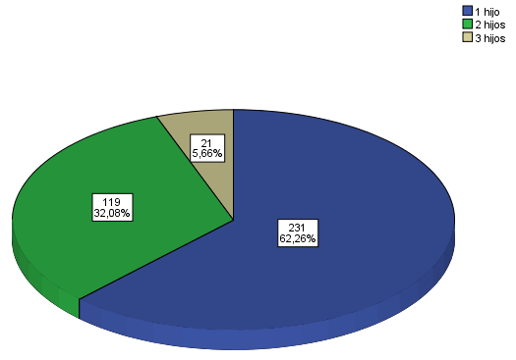
Pregunta 2.
Indique de mayor a menor hasta los 17 años de edad ¿Qué edad tiene su hijo/hijos?

Slide 15
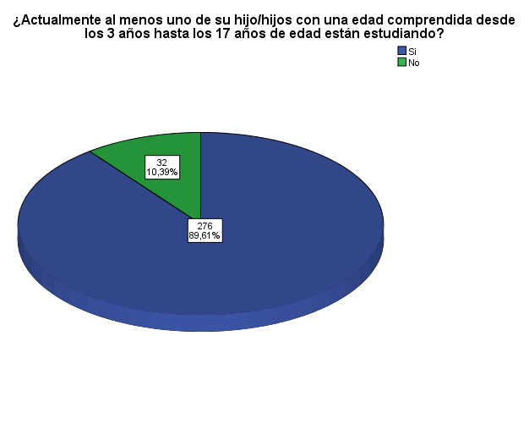
Pregunta 3.
¿Actualmente al menos uno de su hijo/hijos con una edad comprendida desde los 3 años hasta los 17 años de edad está estudiando? Caso contrario pase a la pregunta N° 6.

Slide 16
Pregunta 5.
En caso de que al menos uno de su hijo/hijos con una edad comprendida desde los 3 hasta los 17 años de edad no se encuentre estudiando indique la razón por la que no asiste a un centro educativo. Caso contrario pase a la siguiente pregunta

Slide 17
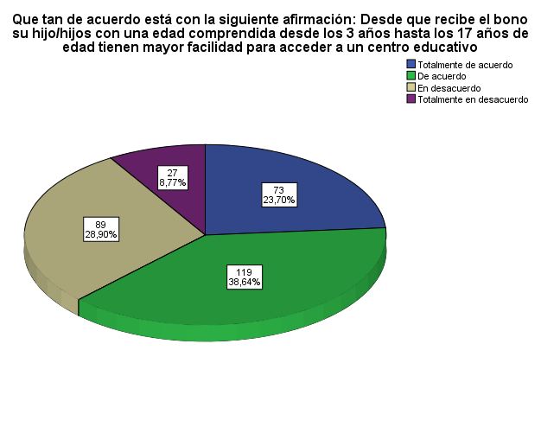
Pregunta 7.
Que tan de acuerdo está con la siguiente afirmación: Desde que recibe el bono su hijo/hijos con una edad comprendida desde los 3 años hasta los 17 años de edad tienen mayor facilidad para acceder a un centro educativo. Caso contrario pase a la siguiente pregunta.

Slide 18
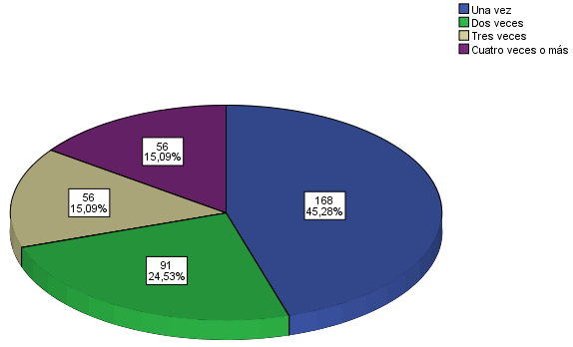
Pregunta 9.
En promedio ¿Cuántas veces al año lleva usted a su hijo/hijos a una Unidad Médica?

Slide 19
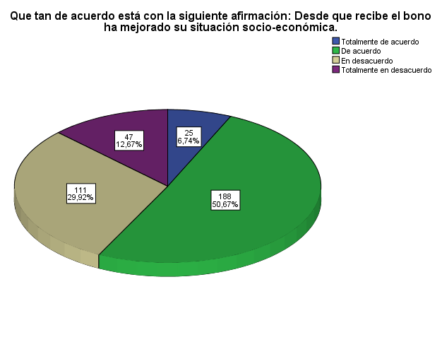
Pregunta 11.
Que tan de acuerdo está con la siguiente afirmación: Desde que recibe el bono ha mejorado su situación socio-económica.

Slide 20
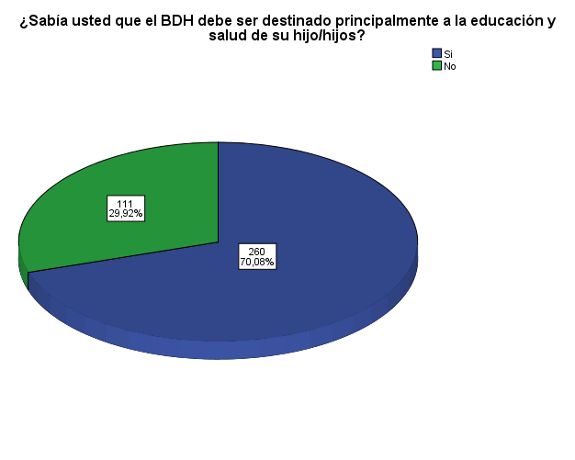
Pregunta 12.
¿Sabía usted que el BDH debe ser destinado principalmente a la educación y salud de su hijo/hijos?

Slide 21
ESTUDIO SOCIO-ECONÓMICO DEL USO Y DESTINO DEL BONO DE DESARROLLO HUMANO

Slide 22
PRODUCTO INTERNO BRUTO (PIB)

Slide 23
País | Ecuador | Argentina | Colombia | Brasil | Chile | Paraguay
Producto Interno Bruto (PIB) 2015 | 2% | 1,2% | 1,1% | 1,0 | 0,9 | 0,8%

Slide 24
SUBSIDIOS
 | % | 2014 | 2015
Combustibles | -10,13% | 3.888 millones de USD | 3.494 millones de USD
Desarrollo Urbano y Vivienda | -72,2% | 164 millones de USD | 45 millones de USD
Transporte | -55,58% | 98 millones de USD | 43 millones de USD
Seguridad Social | 26,56%, | 1.216 millones de USD | 1.540 millones de USD

Slide 25
 | % | 2014 | 2015
Desarrollo Social | 4,66%, | 715 millones de USD | 750 millones de USD
Banco del Estado | 8,03%, | 54 millones de USD | 58 millones de USD
Agua no Potable | 7,17%, | 31 millones de USD | 33 millones de USD
Electricidad | 100% | 43 millones de USD | -

Slide 27
CUMPLIMIENTO DE LA CORRESPONSABILIDAD DEL BONO DE DESARROLLO HUMANO EN LA PROVINCIA DE PICHINCHA

Slide 28
CORRESPONSABILIDAD EN EDUCACIÓN

Slide 30
CONTROL DEL CUMPLIMIENTO DE CORRESPONSABILIDAD EN EDUCACIÓN
Control de la Cartilla Única de Verificación en educación
En esta cartilla se registrará el control de asistencia bimensual, en la cual constarán 3 períodos de asistencia, por lo tanto se emiten 2 cartillas para cada semestre.
Incumplimiento de la corresponsabilidad en educación
Cuando las madres de familia representantes de hogar no llevan a sus hijos a los centros educativos, y no tienen la cartilla actualizada, inmediatamente tienen una reducción del valor monetario de este subsidio (6,00 USD).

Slide 31
CORRESPONSABILIDAD EN SALUD
3.252 millones de USD

Slide 32
CAMPAÑA DE VACUNACIÓN

Slide 33
CAMPAÑA DE VACUNACIÓN

Slide 34
CAMPAÑA DE NUTRICIÓN

Slide 35
CAMPAÑA DE NUTRICIÓN

Slide 36
CONTROL DEL CUMPLIMIENTO DE CORRESPONSABILIDAD EN SALUD

Slide 37
SUSPENSIONES POR INCUMPLIMIENTO DE LA CORRESPONSABILIDAD
Suspensión temporal | Suspensión definitiva
Cuando el/la niño/a del programa registre incumplimiento de la corresponsabilidad en educación y salud por dos períodos de control de asistencia continuos o discontinuos (cuatro meses); la suspensión del pago del subsidio correrá para el resto del período, y de cumplir los requisitos será nuevamente habilitado para el cobro a partir del mes en que inicie el siguiente período. | En seis meses (tres períodos de control de asistencia continuos o discontinuos) en el curso de un año calendario, la familia no cumple con su corresponsabilidad de educación y salud; El titular hace mal uso de la cartilla de verificación de cumplimiento de corresponsabilidad en educación y salud (como venderla o prestarla a personas no beneficiarias para intentar que cobren el subsidio del Bono de Desarrollo Humano); y, Se detecte en el proceso de la certificación de corresponsabilidad en educación y salud falsificaciones o alteraciones de información de la misma.

Slide 38
Conclusiones
Con el estudio empírico se obtuvo información real del uso y destino del Bono de Desarrollo Humano, de un total de 371 encuestas en la provincia de Pichincha, más del 60% de las madres de familia representantes de hogar, tienen un solo hijo menor de edad por lo tanto se les hace más fácil usar y destinar el bono para el cumplimiento de la corresponsabilidad y por lo tanto tienen menos cargas familiares y pueden velar por el bienestar de su hijo.
El 70% de las madres de familia representantes de hogar, cumplen con la corresponsabilidad del Bono de Desarrollo Humano, porque asisten regularmente a las instituciones educativas y van periódicamente a los controles médicos. Lo cual se puede evidenciar en la cartilla única de verificación que tienen los niños y/o adolescentes, de acuerdo a las fechas establecidas en el período de cumplimiento.

Slide 39
Recomendaciones
Las madres de familia deberían usar y destinar el Bono de Desarrollo Humano, solamente para la educación y salud de sus hijos, para mejorar la calidad de vida de su hogar, y no tienen que malgastar este subsidio en bienes y servicios innecesarios.
Las entidades controladoras Ministerio de Inclusión Económica y Social (MIES), Ministerio de Educación y el Ministerio de Salud, deben tener el conocimiento coordinado y en conjunto, de si los niños y/o adolescentes asisten regularmente a un centro educativo, la frecuencia con la que van a unidades médicas para mantener un buen estado de salud y nutrición, con la finalidad de verificar si la información que se encuentra en las Cartillas Únicas de Verificación es verídica.

Slide 40
GRACIAS

